Slide 1
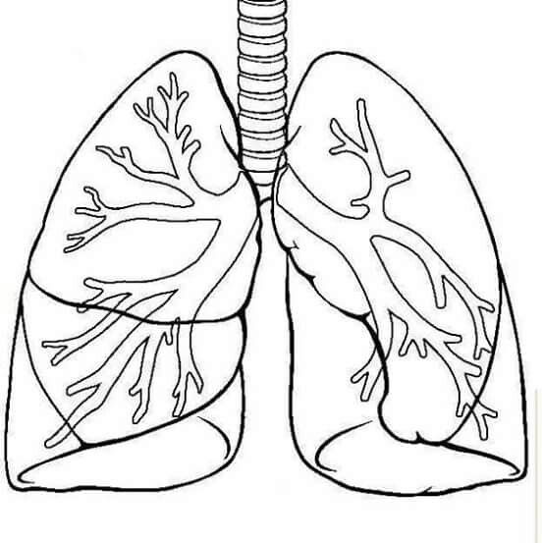
Resección quirúrgica del CPNM en pacientes menores de 55 años
M. Serrano Criado, C. García Bautista, C.F. Giraldo Ospina.
Cirugía Torácica. Hospital Regional Universitario de Málaga.

Slide 2
Introducción
El cáncer de pulmón continúa siendo la principal causa de muerte por cáncer a nivel mundial, siendo su principal factor de riesgo es el tabaco.
El tratamiento, depende fundamentalmente del estadiaje, la histología, alteraciones genéticas y las condiciones generales del paciente.
Estadios iniciales el tratamiento es curativo, mediante cirugía, quimioterapia, radioterapia o un enfoque de modalidad combinado..

Slide 3
Material y métodos
Pacientes de edad igual o inferior a 55 años, que fueron intervenidos de resecciones pulmonares anatómicas, en nuestro servicio.
Unicéntrico
Descriptivo
Retrospectivo
Estudio
Periodo
Enero 2017 - Octubre 2024

Slide 4
Material y métodos
- Edad ≤ 55 años.
- Resecciones pulmonares anatómicas con fines oncológicos
Criterios de inclusión
Objetivo del estudio
Analizar el impacto de las comorbilidades de los pacientes sometidos a cirugía de resección anatómica pulmonar, en la supervivencia postoperatoria. Así cómo, las características clínicas, demográficas, abordaje quirúrgico y las complicaciones más frecuentes observadas en nuestro servicio.

Slide 5
Resultados
116 pacientes
Edad media: 49.51 ± 6.58 años

Slide 6
Resultados

Slide 7
Resultados

Slide 8
Resultados

Slide 9
Resultados

Slide 10
Resultados
Anatomía patológica
12%
55%
14%

Slide 11
Resultados

Slide 12
Conclusiones
El cáncer de pulmón no microcítico tiene una incidencia elevada en varones, fumadores (68%).
La mayor parte de los pacientes menores de 55 años, son diagnosticados de CPNM de manera incidental.
La comorbilidad tiene un impacto significativo en la supervivencia después de la resección quirúrgica de pacientes con cáncer de pulmón de células no pequeñas.
Las complicaciones pulmonares posoperatorias son frecuentes y constituyen una causa importante de morbilidad y mortalidad perioperatoria.
El porcentaje de comorbilidades, un adecuado estatus basal y unas pruebas de función respiratorias óptimas determinan la evolución clínica postoperatoria de los pacientes intervenidos de CPNM.

Slide 13
Bibliografía
Alexander M, Kim SY, Cheng H. Update 2020: Management of non-small cell lung cancer. Lung [Internet]. 2020;198(6):897–907.
Duma N, Santana-Davila R, Molina JR. Non-Small Cell Lung Cancer: Epidemiology, Screening, Diagnosis, and Treatment. Mayo Clin Proc. 2019 Aug;94(8):1623-1640.
Majem M, Juan O, Insa A, Reguart N, Trigo JM, Carcereny E, García-Campelo R, García Y, Guirado M, Provencio M. SEOM clinical guidelines for the treatment of non-small cell lung cancer (2018). Clin Transl Oncol. 2019 Jan;21(1):3-17.

Slide 14

GRACIAS

